Slide 1
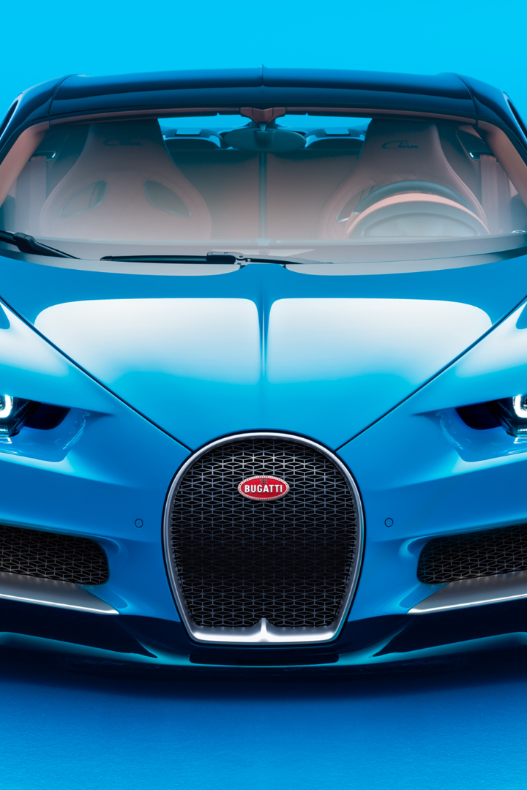
Bugatti: la leyenda del automovilismo
Conocida por su elegancia y velocidad, Bugatti es una marca que ha cautivado a los amantes de los automóviles por más de un siglo. Conozcamos un poco sobre su historia, modelos emblemáticos y muchos detalles más.
Estudiante: Álvaro Loayza Díaz
Profesor: Franco Sergio Mejia Pérez
Grado: Sexto grado A
Tema: BUGATTI
ÁL

Slide 2
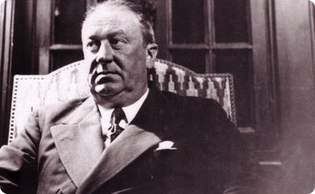
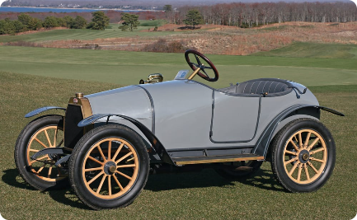
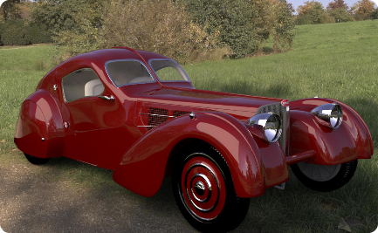
La historia de Bugatti
Ettore Bugatti
Los primeros modelos
El mas caro
Fundador de la marca en 1909, apasionado por la ingeniería, se encarga del diseño y la construcción de los Bugattis más célebres.
El primer modelo, el Type 13, fabricado en 1910, participó en más de 40 carreras en sus primeros cinco años en el mercado.
El bugatti Type 57 SC Atlantic La Voiture Noire que tiene 210 caballos de fuerza creado en 1936 y a día de hoy tiene un valor de 101.880.000 de dólares

Slide 3
Modelos Emblemáticos de Bugatti
Bugatti Type 35
Bugatti Type 55
Conocido por su elegancia y su velocidad, este modelo fue producido desde 1924 a 1930, alcanzando una velocidad máxima de 193 km/h.
Lanzado en 1931, el Type 55 fue uno de los coches más lujosos y elegantes del momento y su éxito fue inmediato.
Bugatti Veyron
Bugatti Chiron
Con más de 1000 caballos de fuerza y una velocidad máxima de 407 km/h, es considerado uno de los coches más rápidos jamás fabricados.
Lanzado en 2016, es el sucesor del Veyron y tiene una velocidad máxima limitada de 420 km /h, además de un precio que supera los 2 millones de dólares.

Slide 4
Bugatti en Competición
1
Pre-Guerra
El Bugatti Type 35 amerita mención especial, debido a sus actuaciones en los Grand Prix de 1926 a 1930 con victorias en 351 carreras.
2
Post-Guerra
En la década de 1950, notablemente, el Type 251 le permitió ganar el Gran Premio de Pau en Francia.
3
Competición moderna
Bugatti ha producido en los últimos años algunos modelos exclusivamente para competición, como el Bugatti Divo y el Bugatti Chiron Sport.

Slide 5
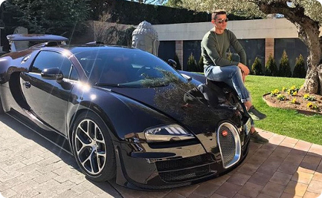
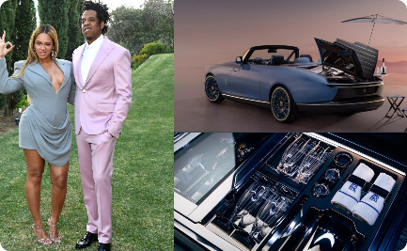
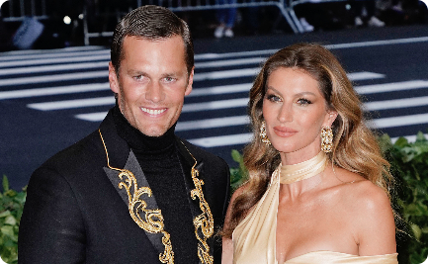
Clientes Famosos de Bugatti
Cristiano Ronaldo
Jay Z y Beyonce
Tom Brady y Gisele Bundchen
El futbolista tiene un Bugatti Chiron, del cual posee una de las pocas unidades que fueron personalizadas para sus gustos personales.
Esta sofisticada pareja de cantantes posee un Bugatti Veyron Grand Sport, valorado en 2 millones de euros.
La modelo brasileña y el jugador de fútbol americano poseen un Bugatti Chiron y son conocidos por ser apasionados por el lujo.

